Slide 1
Capítulo 2
Vocabulario 2-1
Page 44-45

Slide 2
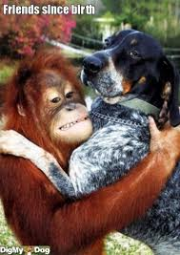
Mi amigo(a) es…

Slide 3
Mi amigo(a) es…
My friend is…

Slide 4
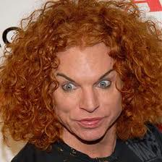
pelirrojo

Slide 5
Pelirrojo red-headed

Slide 6
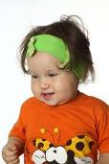
Moreno(a)

Slide 7
Moreno(a) brunette

Slide 8
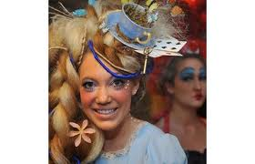
Rubio(a)

Slide 9
Rubio(a) blonde

Slide 10
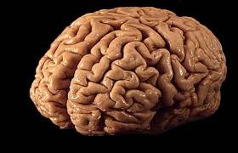
intelectual

Slide 11
Intelectual intellectual

Slide 12
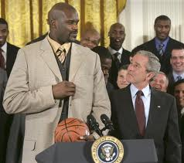
Bajo(a)

Slide 13
Bajo(a) short

Slide 14
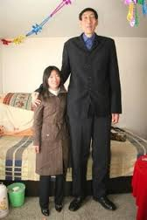
Alto(a)

Slide 15
Alto(a) tall

Slide 16
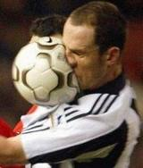
Atlético(a)

Slide 17
Atlético(a) athletic

Slide 18
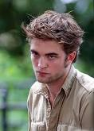
Serio(a)

Slide 19
Serio(a) serious

Slide 20
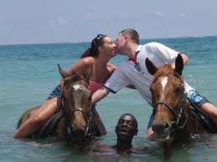
Romántico(a)

Slide 21
Romántico(a) romantic

Slide 22
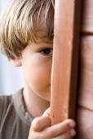
Tímido(a)

Slide 23
Tímido(a) timid

Slide 24
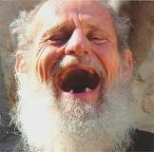
Gracioso(a)

Slide 25
Gracioso(a) witty

Slide 26
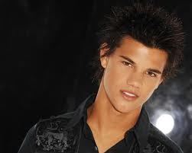
guapo

Slide 27
Guapo handsome

Slide 28
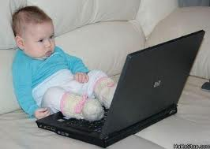
Perezoso(a)

Slide 29
Perezoso(a) lazy

Slide 30
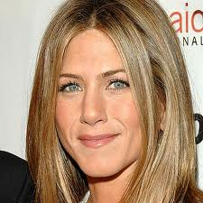
bonita

Slide 31
Bonita pretty

Slide 32
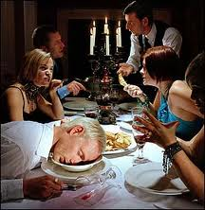
Aburrido(a)

Slide 33
Aburrido(a) boring

Slide 34
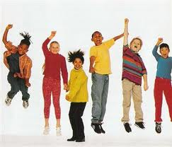
Activo(a)

Slide 35
Activo(a) active

Slide 36
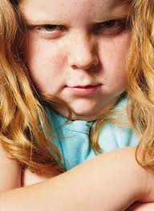
Antipático(a)

Slide 37
Antipático(a) unfriendly

Slide 38

Extrovertido(a)

Slide 39
Extrovertido(a) outgoing

Slide 40
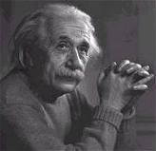
inteligente

Slide 41
Inteligente intelligent

Slide 42
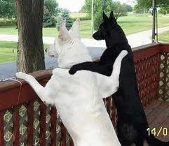
Simpático(a)

Slide 43
Simpático(a) friendly

Slide 44
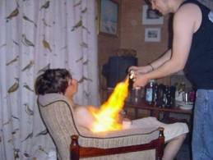
Tonto(a)

Slide 45
Tonto(a) silly, foolish

Slide 46
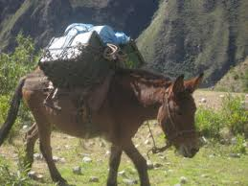
Trabajador(a)

Slide 47
Trabajador(a) hard-working

Slide 48
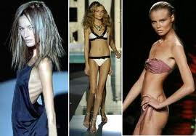
Delgado (a)

Slide 49
Delgado (a) thin

Slide 50
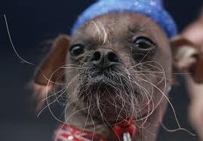
Feo (a)

Slide 51
Feo (a) ugly

Slide 52
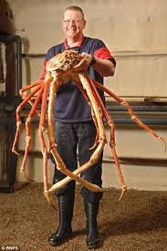
Grande

Slide 53
Grande
Big, large

Slide 54
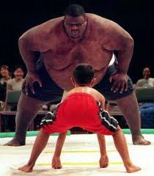
Pequeño (a)

Slide 55
Pequeño (a) small, little

Slide 56
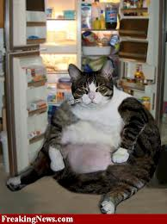
Gordo (a)

Slide 57
Gordo (a) fat

